Slide 1
WYNIKI
IX KONKURSU
CZTERY PORY ROKU
LATO
„POCZTÓWKA Z WAKACJI”

Slide 2
KLASY 1

Slide 3
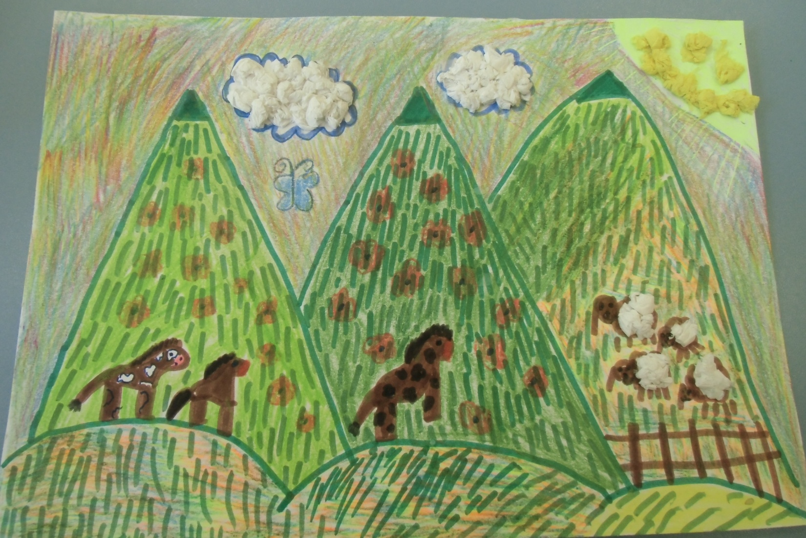
I MIEJSCE
NATASZA STOJEWSKA

Slide 4
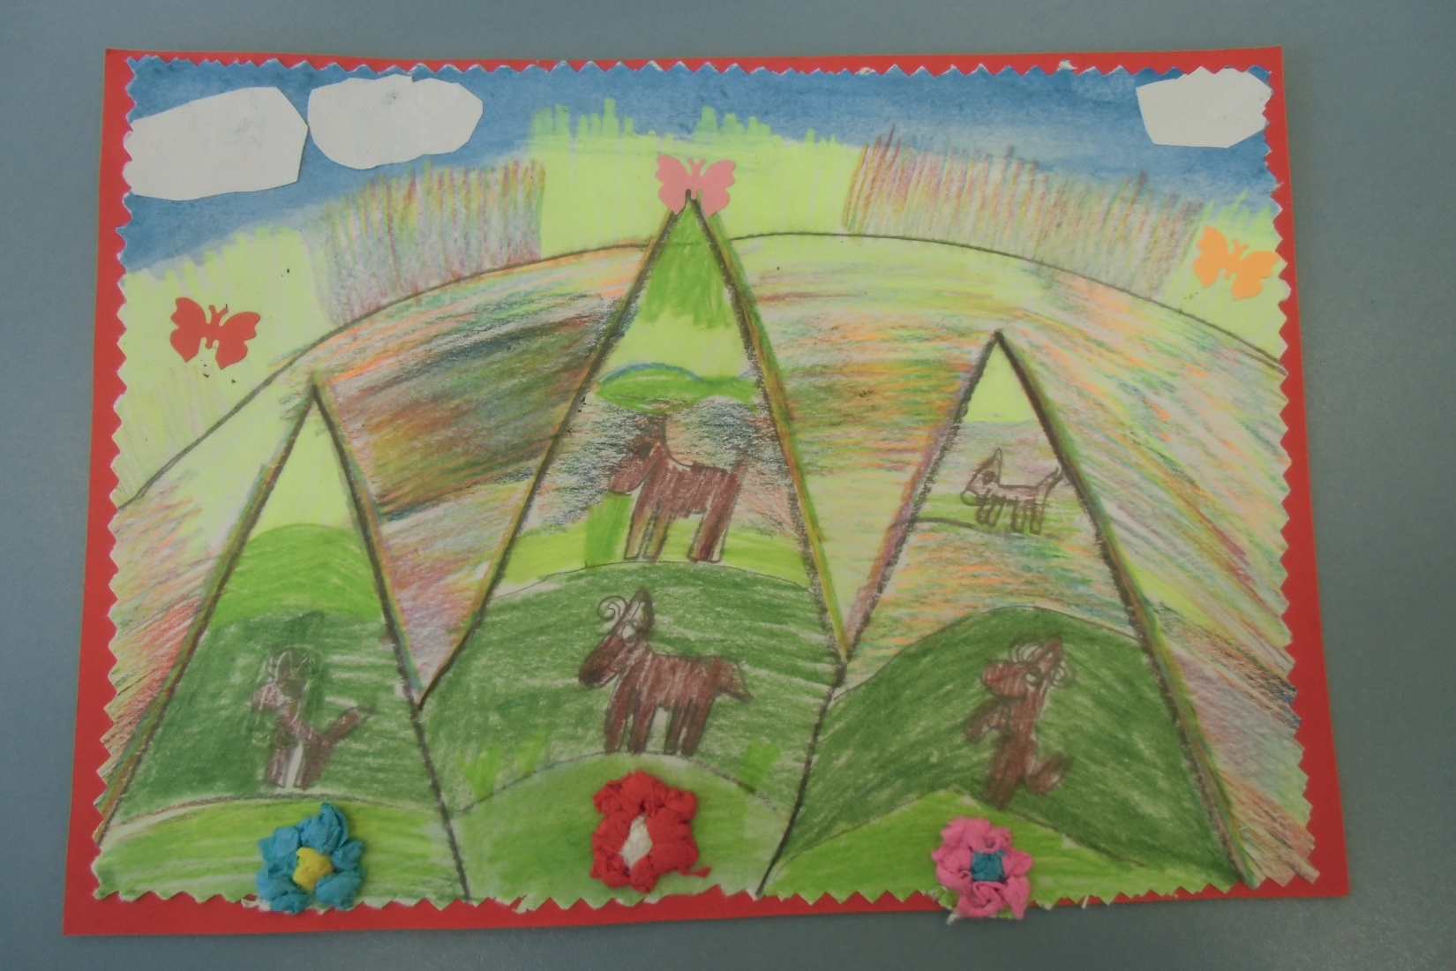
II MIEJSCE
MAGDALENA MAŚLANKA

Slide 5
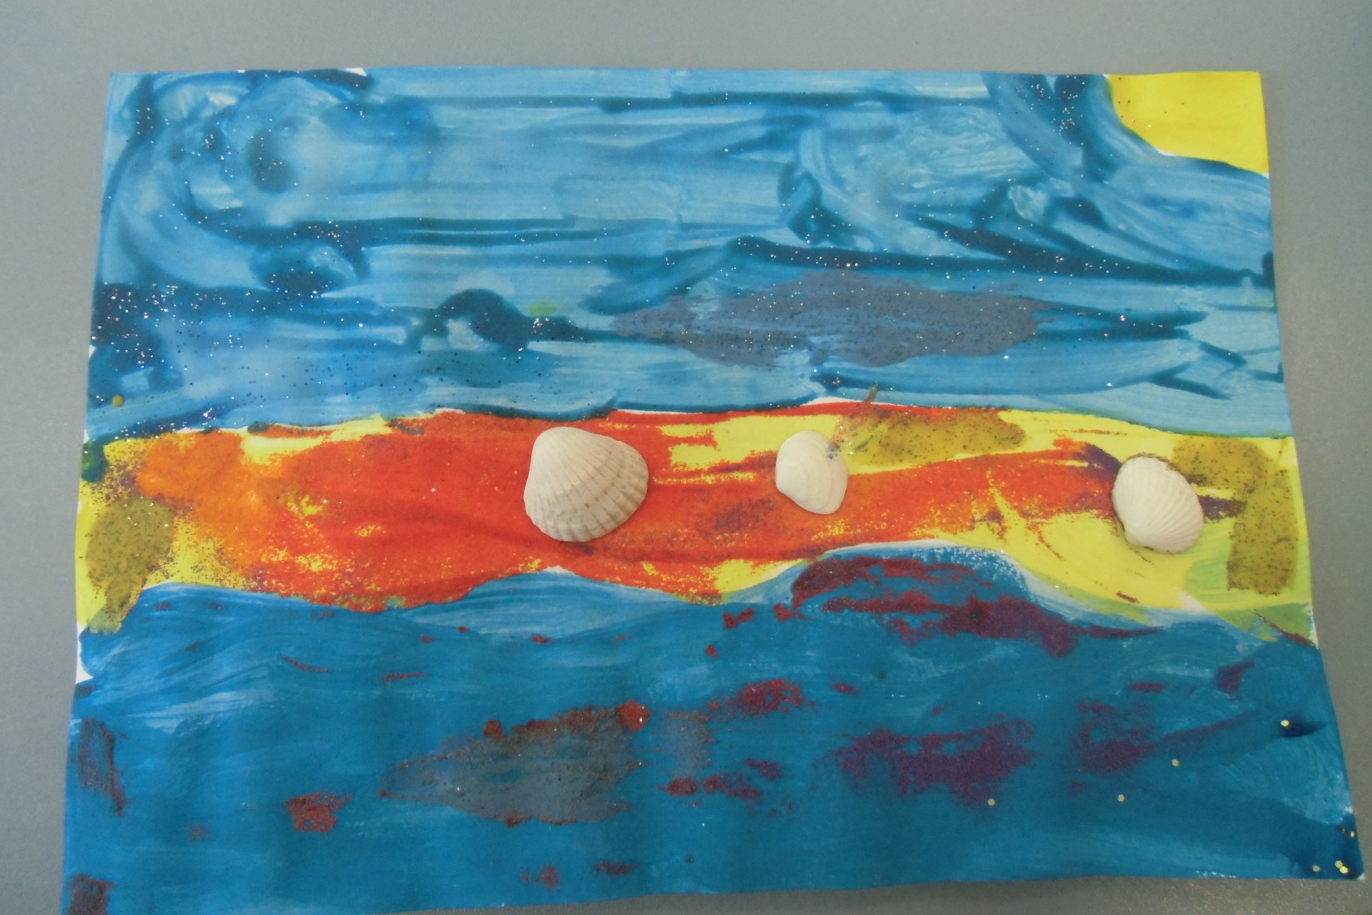
III MIEJSCE
MILENA WIERDAK

Slide 6
KLASY 2

Slide 7
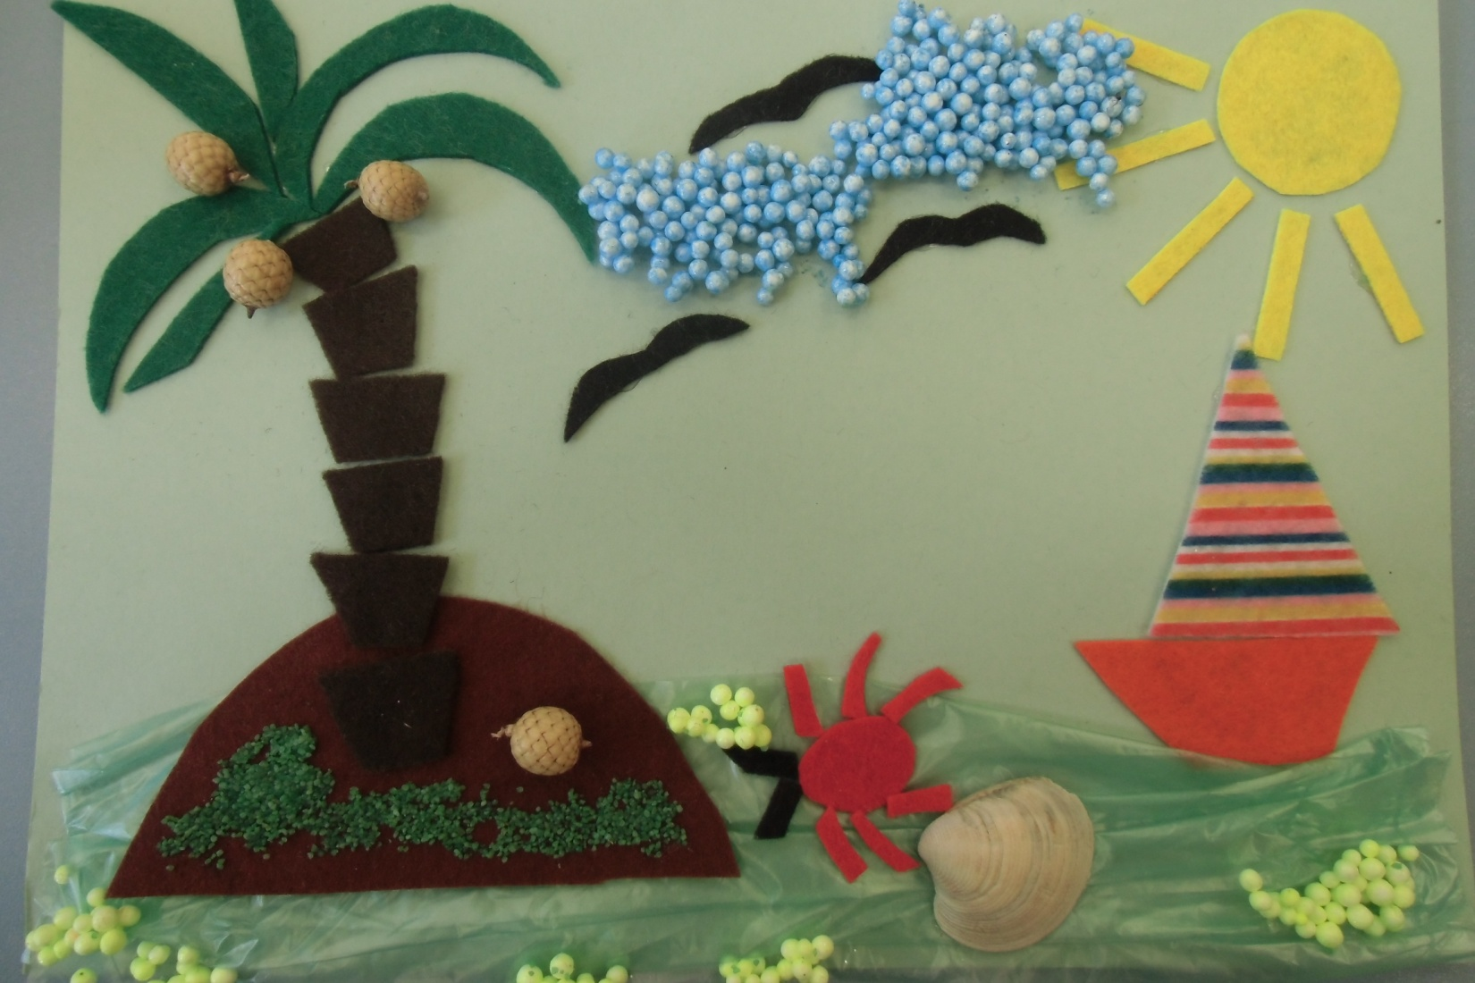
I MIEJSCE
SARA FERFECKA

Slide 8
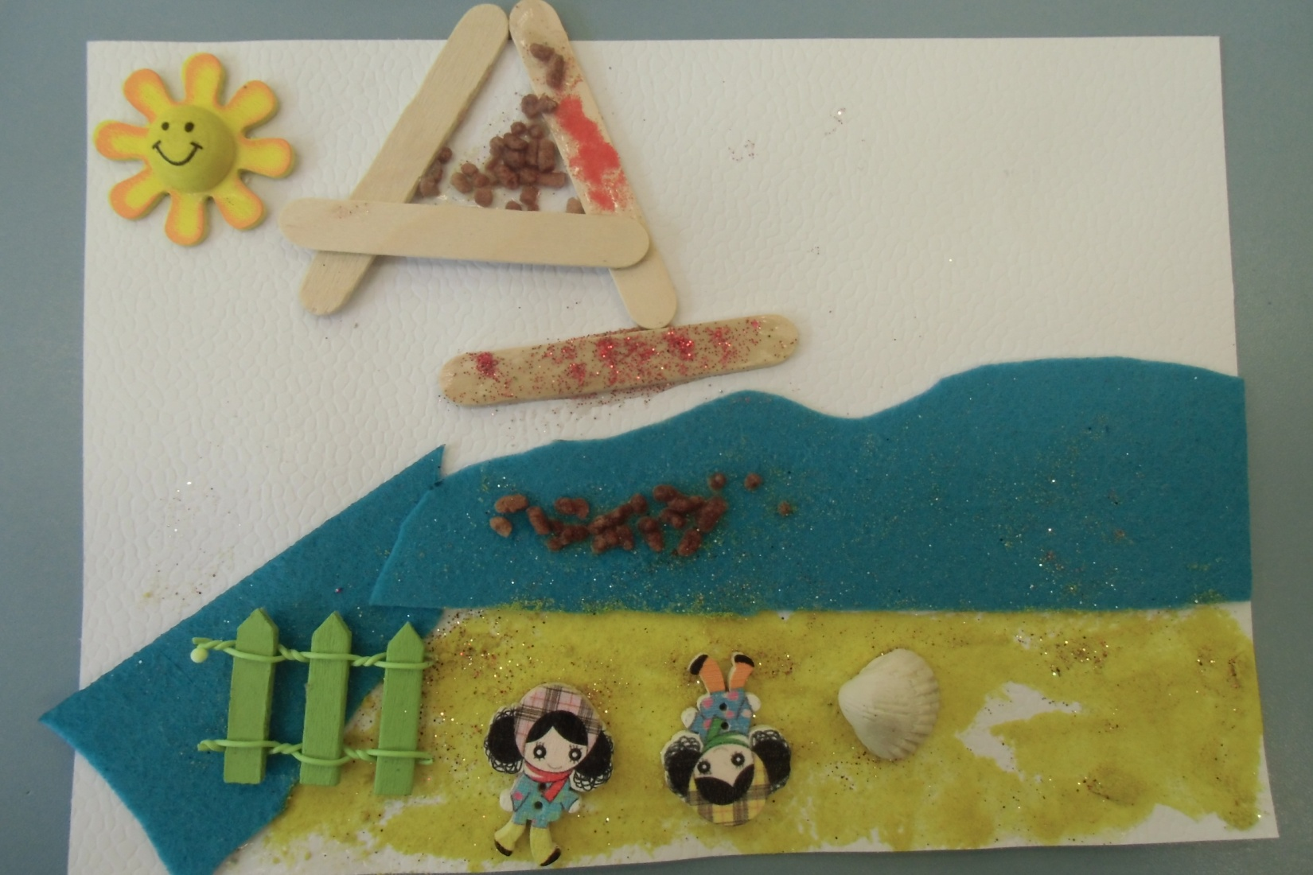
II MIEJSCE
KONRAD KRYSIAK

Slide 9
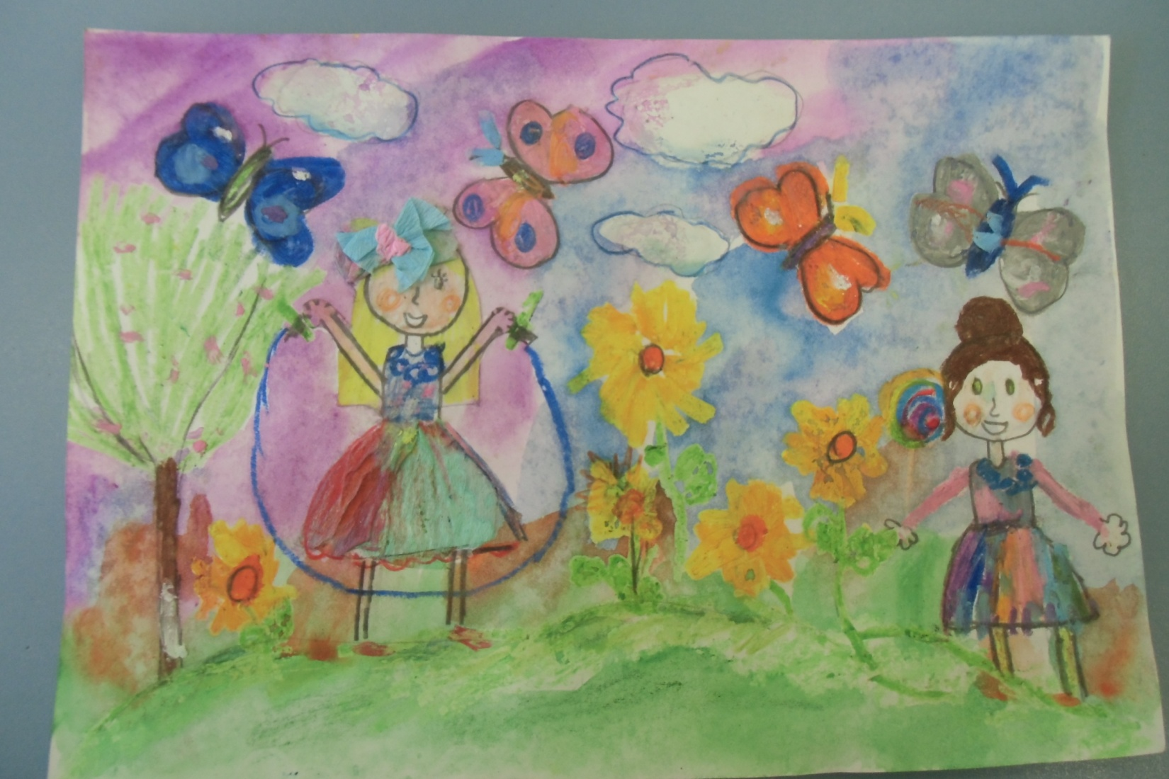
III MIEJSCE
MILENA WOJTYŁA

Slide 10
KLASY 3

Slide 11
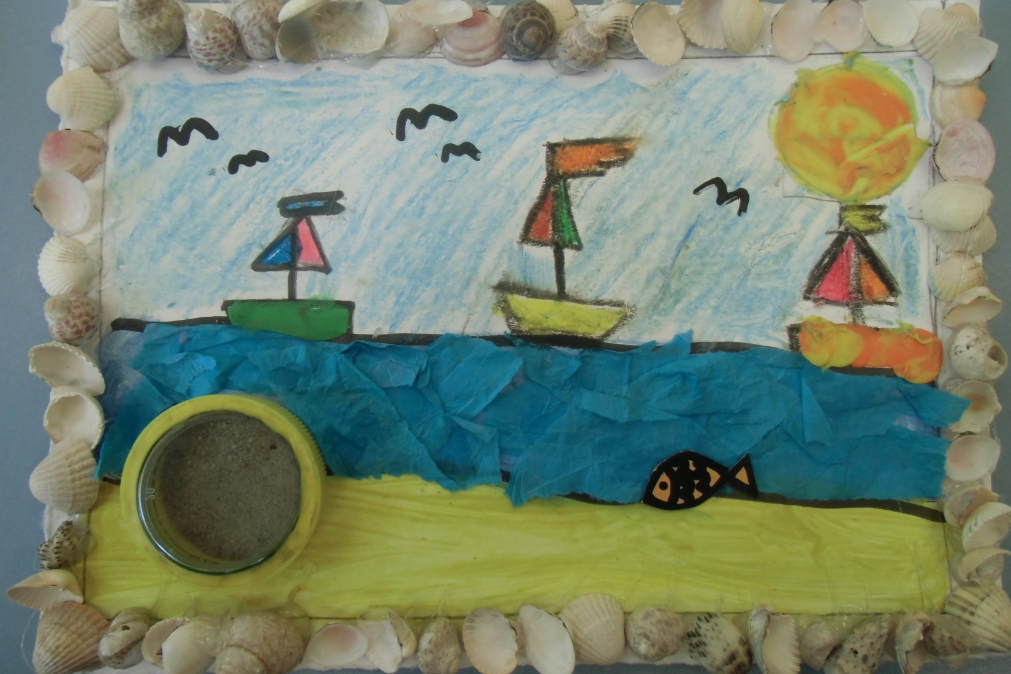
I MIEJSCE
ZOFIA JĘDRYKA

Slide 12
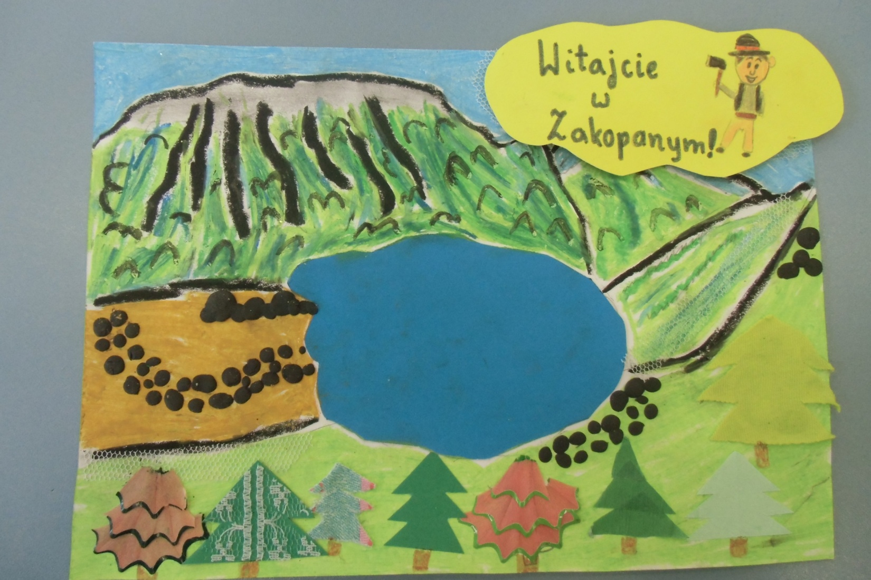
II MIEJSCE
MARTYNA GOLIASZ

Slide 13
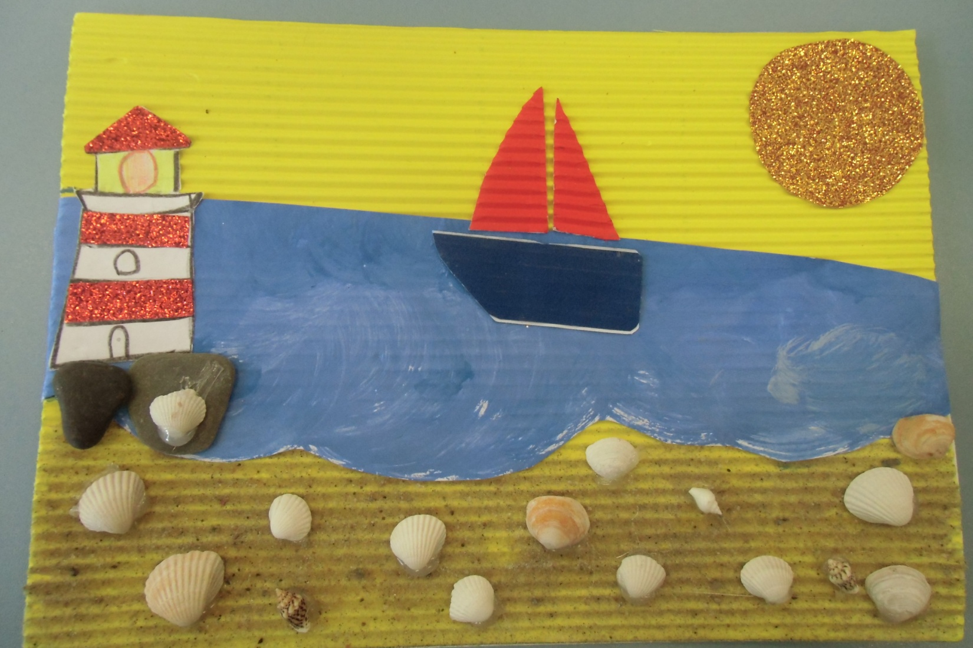
III MIEJSCE
WIKTORIA WOJCIECH

Slide 14
KLASY 4

Slide 15
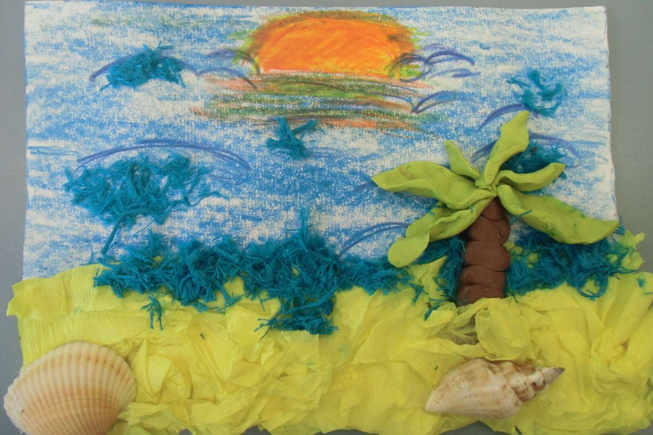
I MIEJSCE
JULIA PLACUCH

Slide 16
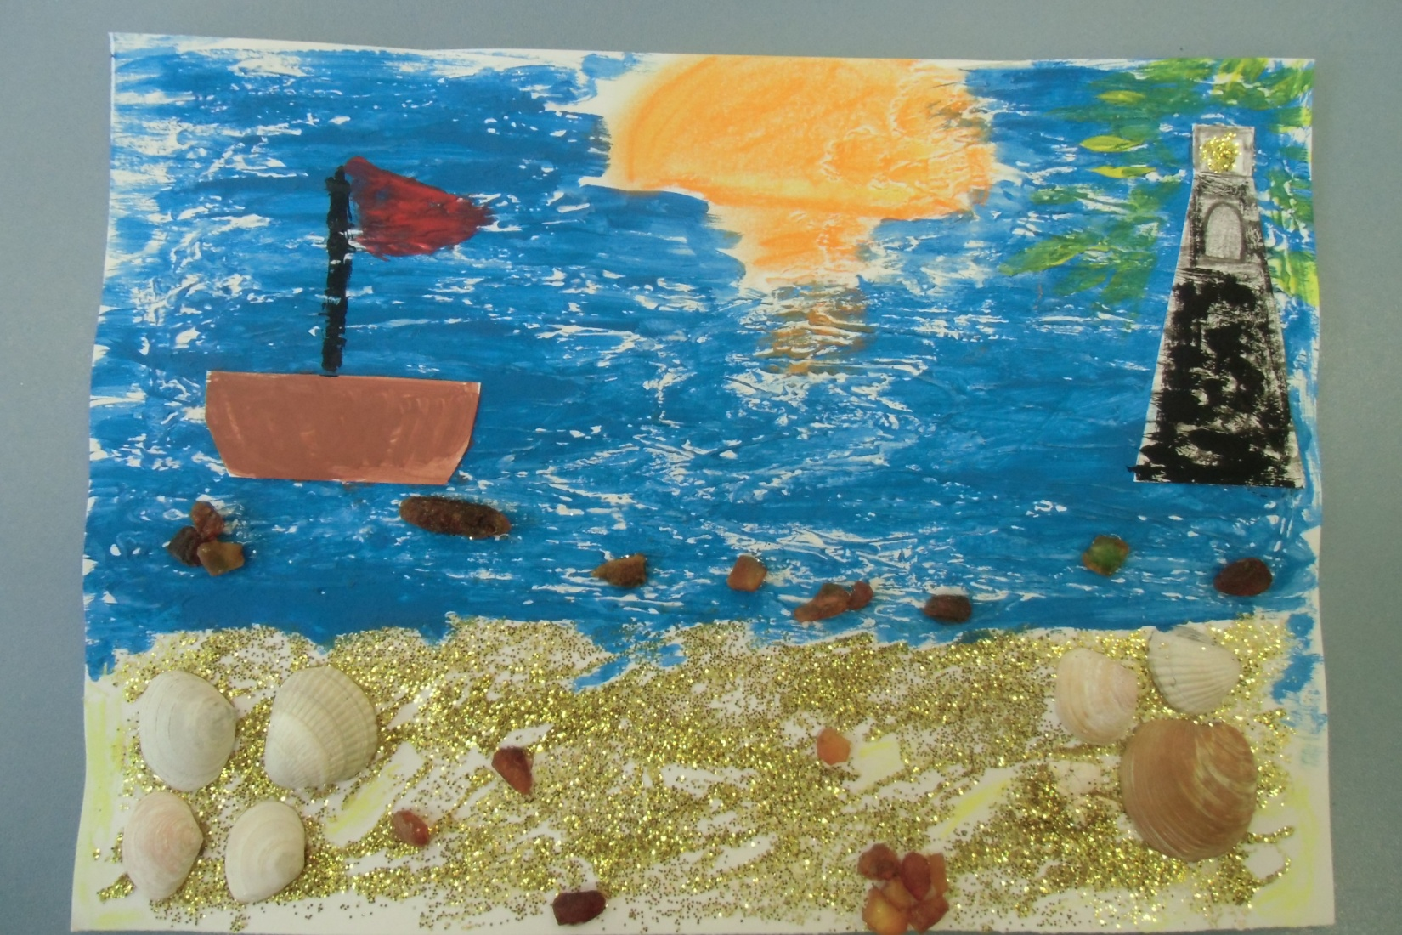
II MIEJSCE
NADIA KŁODA

Slide 17
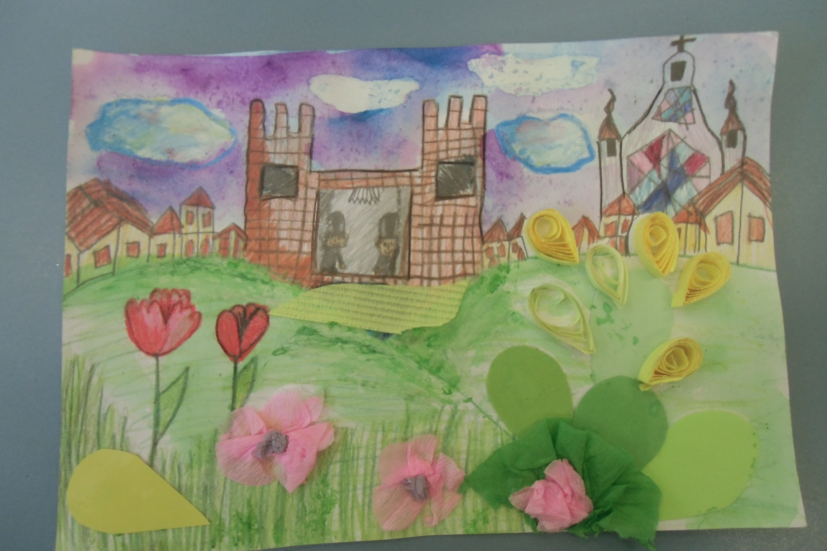
II MIEJSCE
JOANNA GRABOWSKA

Slide 18
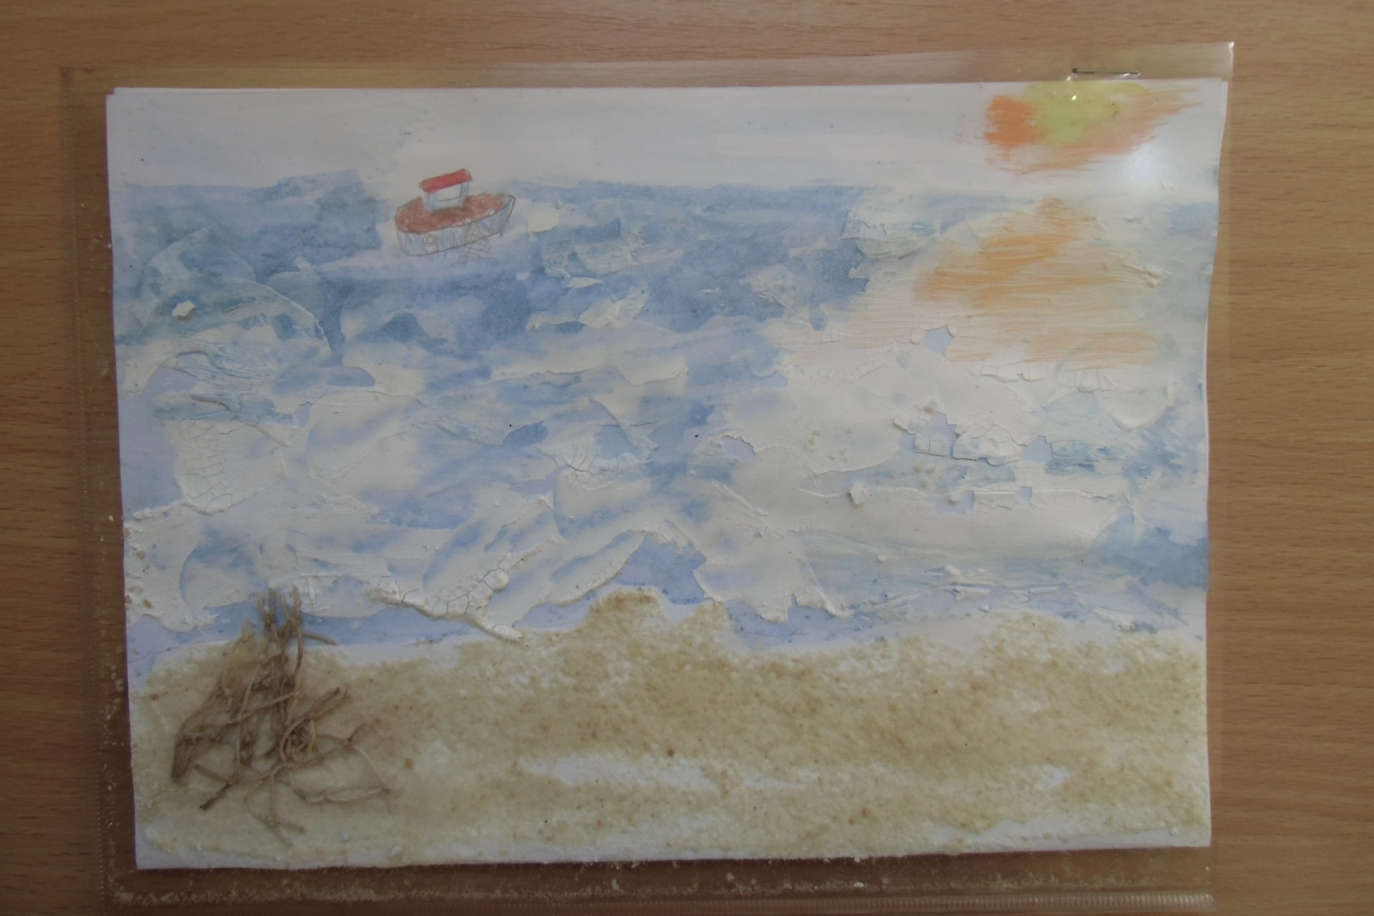
III MIEJSCE
ALEKSANDER GÓRA

Slide 19
KLASY 5

Slide 20
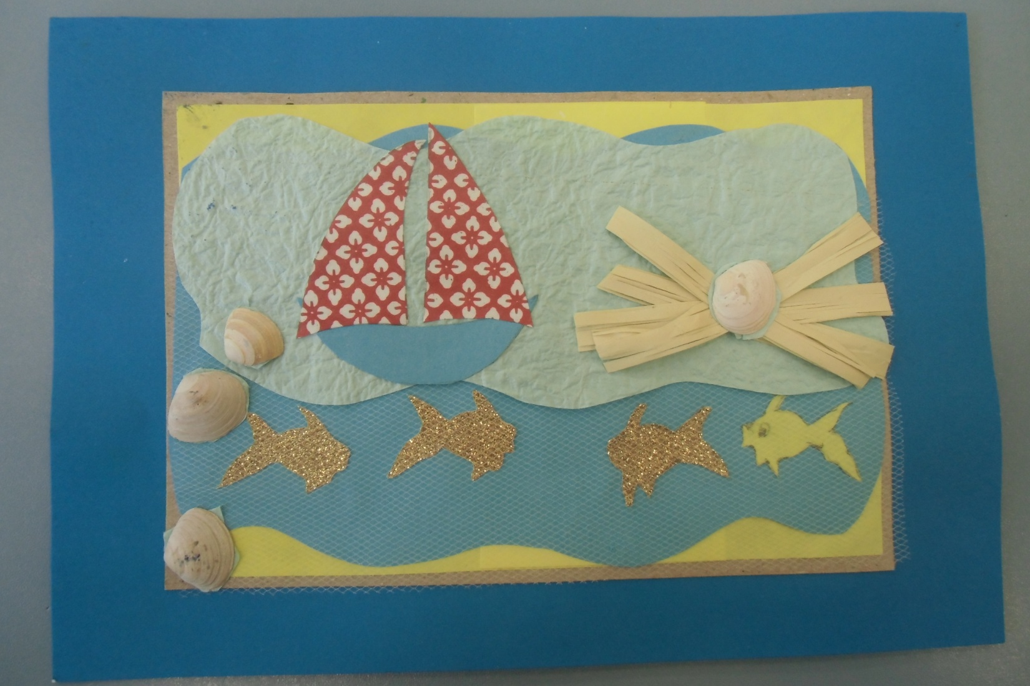
I MIEJSCE
MARTA FOSZCZ

Slide 21
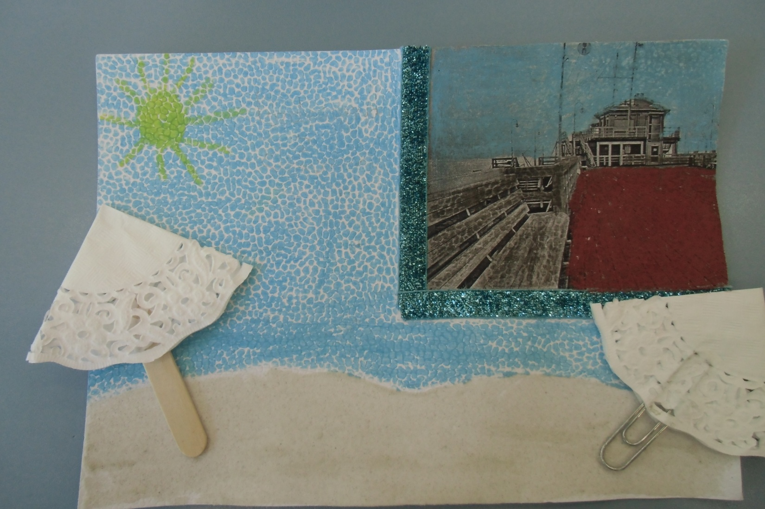
II MIEJSCE
ZUZANNA JAROSZ

Slide 22
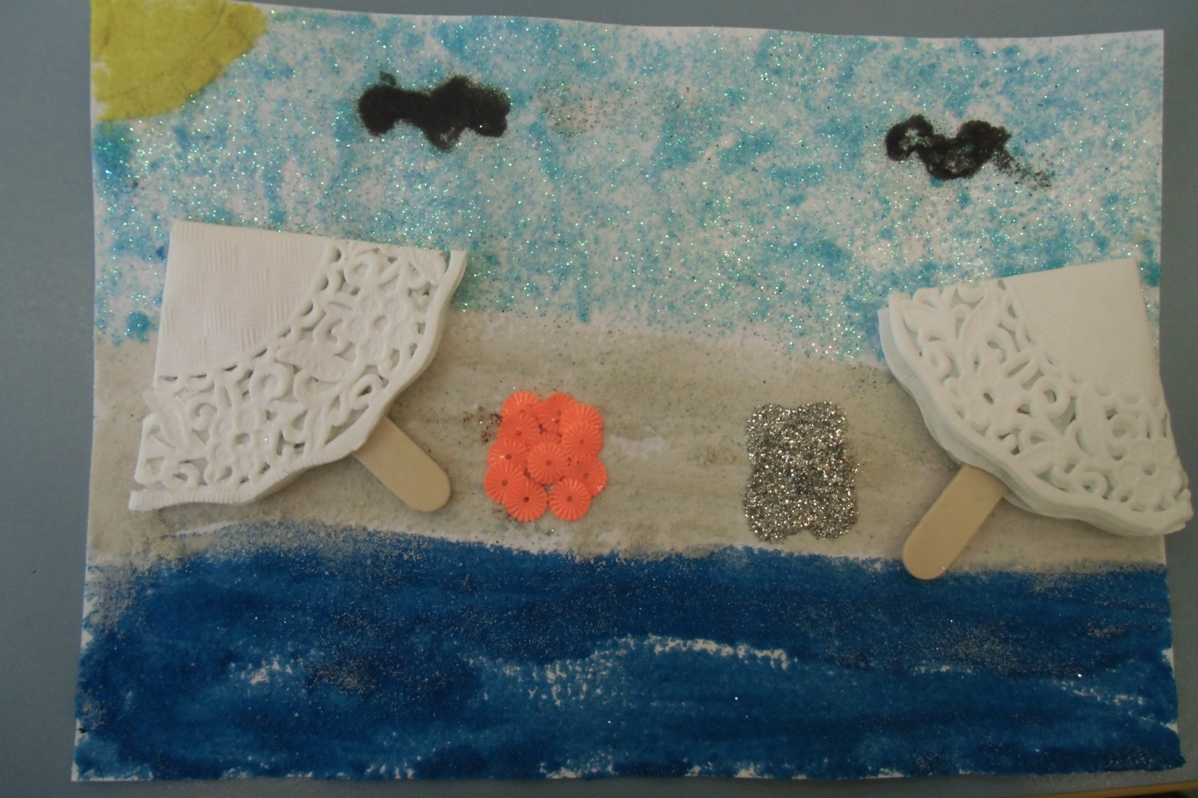
III MIEJSCE
MARTYNA WOJCIECHOWSKA

